Slide 1
Pytetris
Индивидуальный проект ученика академии "Яндекс лицей" Кононова Евгения Александровича
Ставрополь, 2022 год

Slide 2
Постановка задачи
Разработать и реализовать индивидуальный проект - игровое приложение 'PyTetris'. В приложении будут присутствовать:
1) выбор уровней разной сложности
2) система хранения результатов игры
3) использование библиотек
4) система подсчета очков
5) игровое поле с удобным и понятным управлением
6) разные графические файлы для улучшения графики игры
7) главное меню

Slide 3
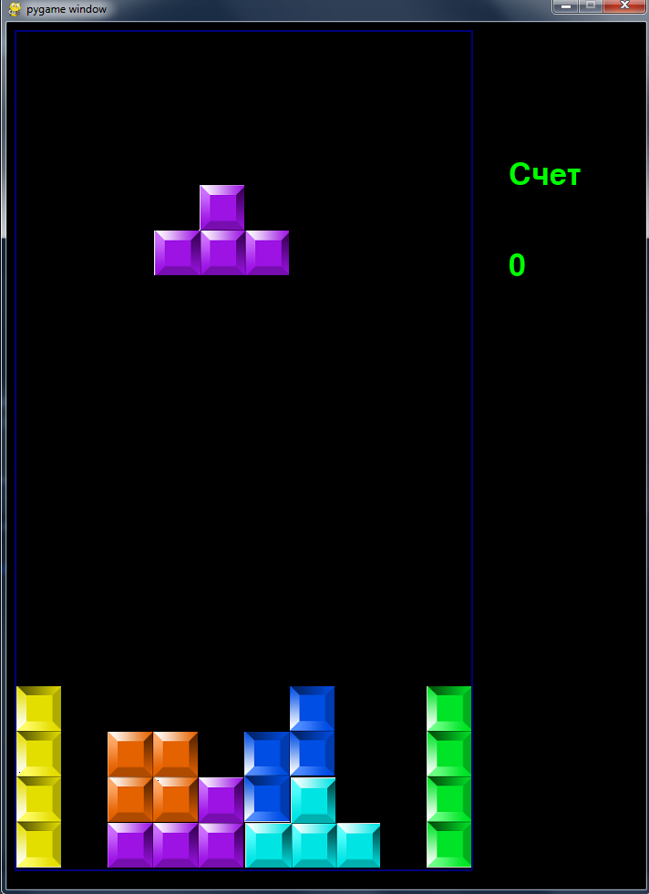
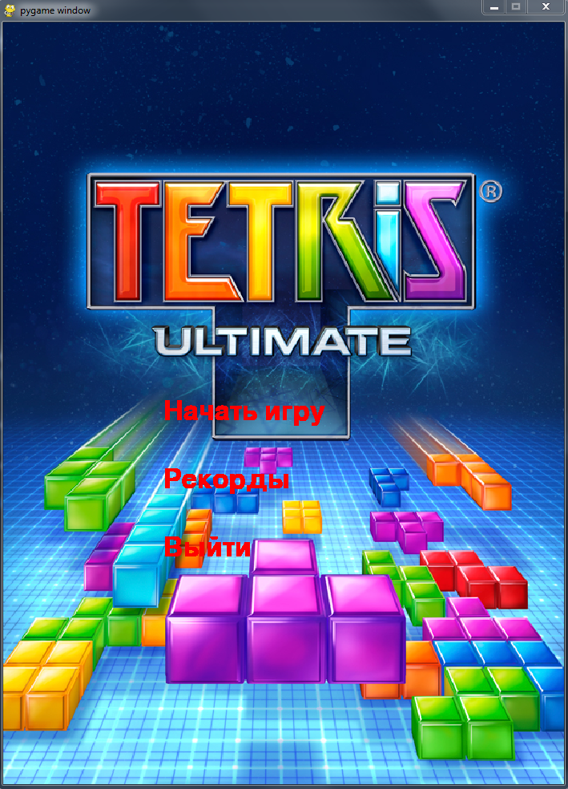
Внешний вид приложения
Запущено на компьютере с ОС Windows 7
Процесс игры
Главное меню

Slide 4

Среда разработки
Для разработки игрового приложения была выбрана среда PyCharm, так как она позволяет быстро и эффективно работать с кодом

Slide 5
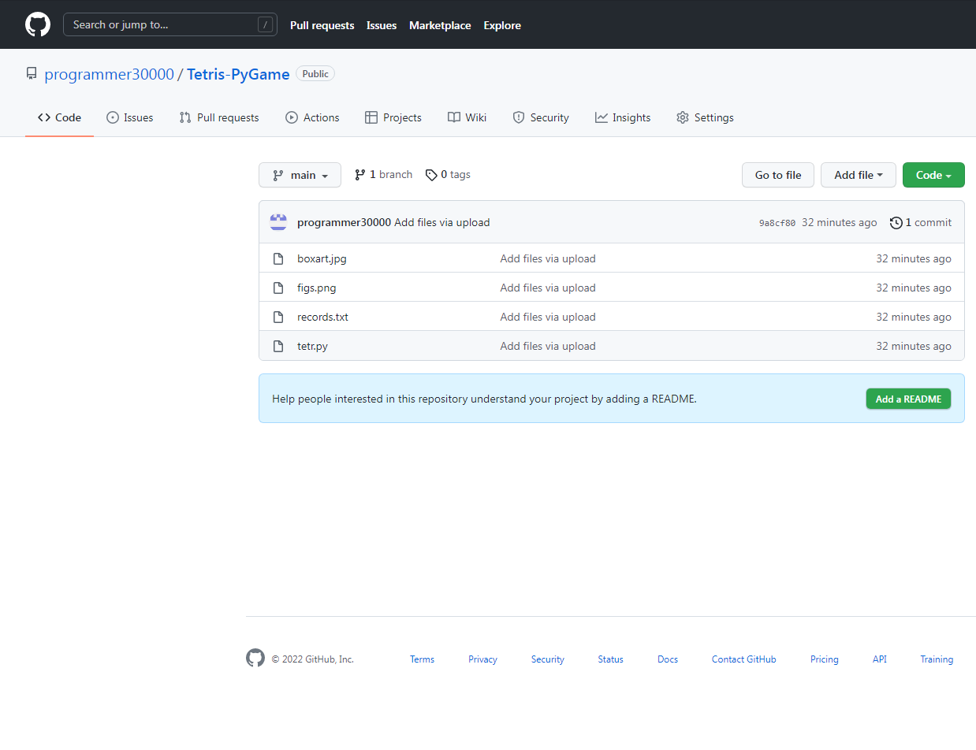
Распространение проекта
Для распространения проекта был выбран ресурс GitHub, к которому был привязан проект в среде разработки PyCharm.
Проект на GitHub

Slide 6
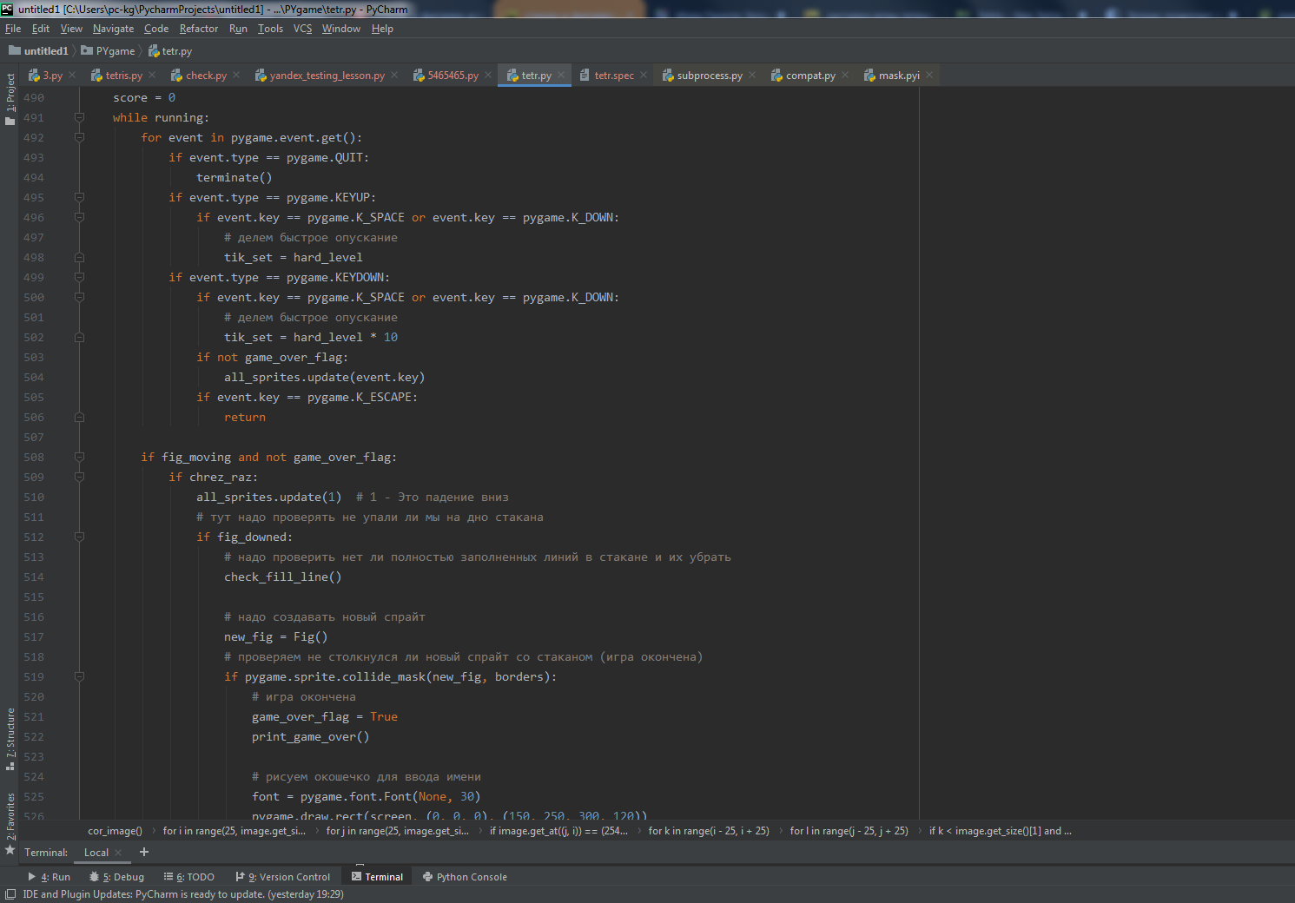
Использованные технологии
В приложении использовались такие библиотеки как:
1) PyGame
2) datetime
3) random
Также использовались:
1) классы
2) функции
3) файлы для хранения данных
4) дополнительные ресурсы

Slide 7
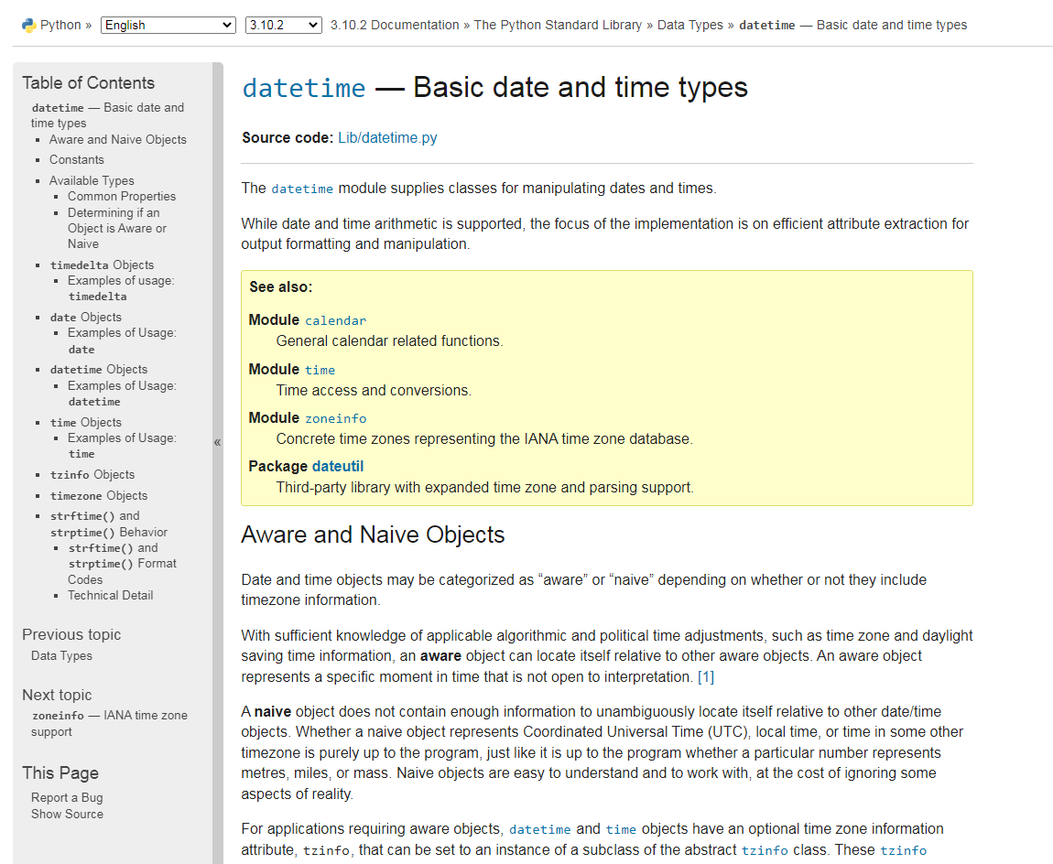
основные использованные при разработке источники
1) Документация PyGame
https://www.pygame.org/docs/
2) Учебный курс лицея академии Яндекса
https://academy.yandex.ru/lyceum/
3) Документация datetime
https://docs.python.org/3/library/datetime.html

Slide 8
Спасибо за внимание!

